Slide 1








Centro de Bachillerato Tecnológico agropecuario No.146
Ejido Padre Kino, San Quintín B.C.
Tel. (616)16 6 22 71 cbta146direccion@yahoo.com.mx
www.cbta146.edu.mx

Slide 2







Con el objetivo de motivar la participación activa de la sociedad, con información sobre los valores ecológicos, económicos y culturales de los recursos naturales, la Comisión Nacional Forestal (CONAFOR) en coordinación con la Dirección General de Educación Tecnológica agropecuaria (DGETA), celebran la Semana Nacional de Divulgación de la cultura forestal a realizarse del 26 al 30 de Mayo del 2014.
Por lo anterior el CBTa 146 del Valle de San Quintín preparó un programa de actividades, que contemplan la reforestación, conservación y protección de recursos naturales, talleres, cursos teórico-prácticos, exposiciones. etc, en colaboración con escuelas y las localidades del Valle, mismas que son presentadas en el siguiente informe.
Ejido Padre Kino, San Quintín B.C.
Tel. (616)16 6 22 71 cbta146direccion@yahoo.com.mx
www.cbta146.edu.mx

Slide 3

A continuación se muestra el programa de actividades realizado por nuestra institución :

Slide 4

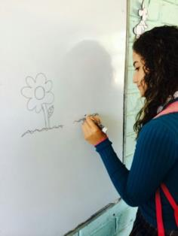
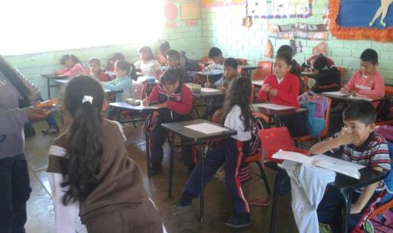
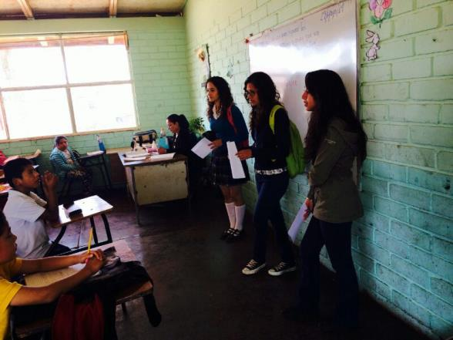
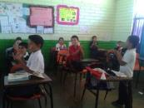
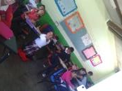
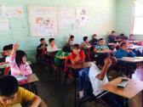
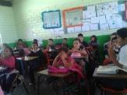
El día Lunes 26 y miércoles 28 de Mayo, se trasladaron los alumnos del grupo 2.-B Técnicos Agropecuarios a la Escuela Primaria Gral. Lázaro Cárdenas, ubicada en la Col. Lázaro Cárdenas, coordinados por la Ing. María de los Ángeles Ramírez, para realizar Exposiciones y Talleres sobre cultura forestal y cuidado de árboles, se realizaron manualidades con los niños y se les motivó al cuidado y protección de los recursos naturales.
más imágenes en http://www.cbta146.edu.mx/informes.html
Alumnos del 2.-B AGROP. Dando platicas expositivas referente a la cultura forestal y cuidado de árboles.
Ejido Padre Kino, San Quintín B.C.
Tel. (616)16 6 22 71 cbta146direccion@yahoo.com.mx
www.cbta146.edu.mx

Slide 5

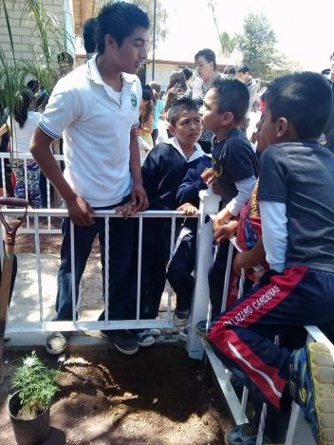
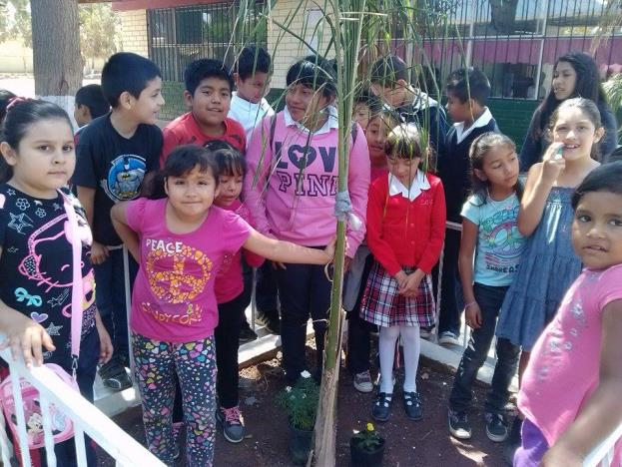
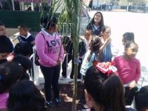
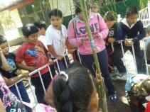
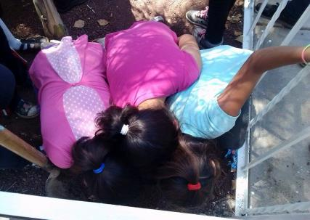
más imágenes en http://www.cbta146.edu.mx/informes.html
Talleres teórico -práctico sobre cultura forestal y cuidado de árboles escuela primaria Álvaro Obregón impartida por alumnos del grupo 2.H AGROP.
Ejido Padre Kino, San Quintín B.C.
Tel. (616)16 6 22 71 cbta146direccion@yahoo.com.mx
www.cbta146.edu.mx

Slide 6
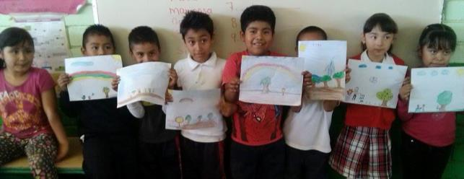
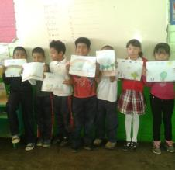
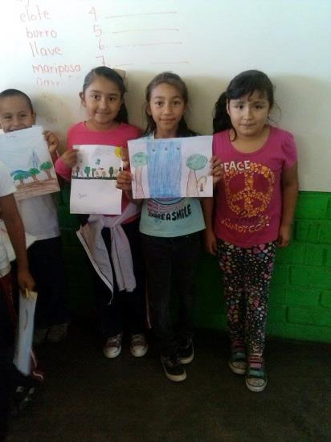
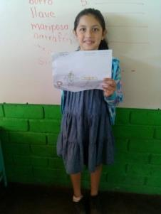
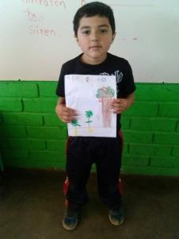
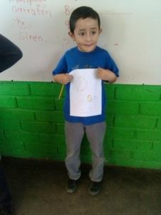
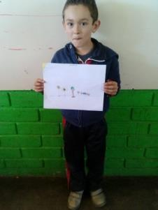
más imágenes en http://www.cbta146.edu.mx/informes.html
Niños de la escuela Primaria Álvaro Obregón mostrando las manualidades y dibujos que realizaron
Ejido Padre Kino, San Quintín B.C.
Tel. (616)16 6 22 71 cbta146direccion@yahoo.com.mx
www.cbta146.edu.mx

Slide 7
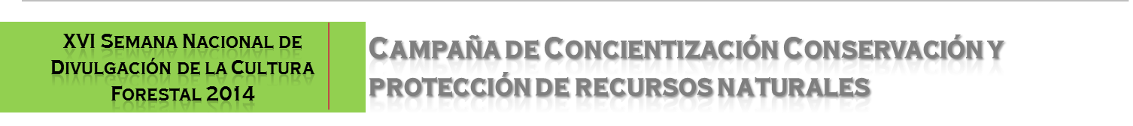
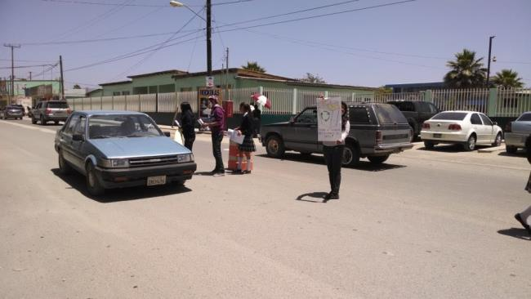
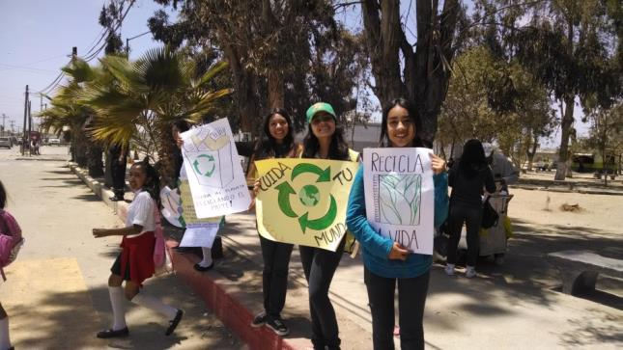
El día Jueves 29 de Mayo el grupo de 2.-I Agropecuario asistió junto con su Docente responsable la M.C. Silvia Estela Vargas Ríos, al parque de municipal de la Colonia Vicente Guerrero a realizar una Campaña de Concientización al público en general, así como también se trabajó la poda y encalado árboles y palmeras.
Todo esto fue posible gracias al apoyo de la Delegada de la Col Vicente Guerrero Lic. Rocío González Salazar.
más imágenes en http://www.cbta146.edu.mx/informes.html
Alumnos del 2.-I AGROP. Entregando folletos y mostrando Pancartas motivando al público en general al cuidado de los recursos naturales.
Ejido Padre Kino, San Quintín B.C.
Tel. (616)16 6 22 71 cbta146direccion@yahoo.com.mx
www.cbta146.edu.mx

Slide 8
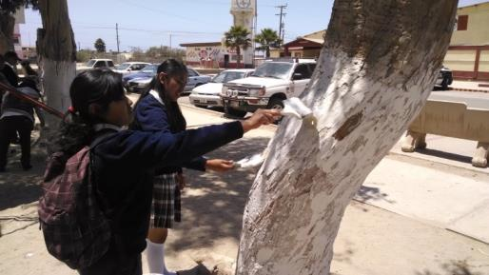
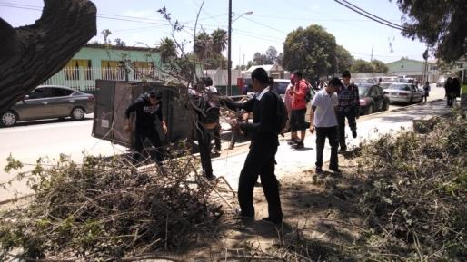
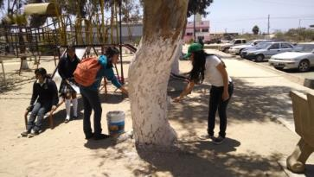
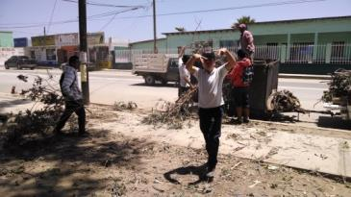
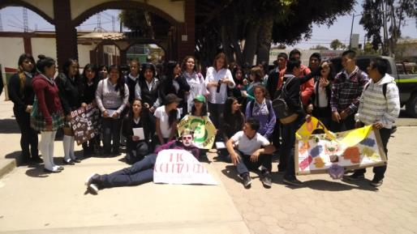
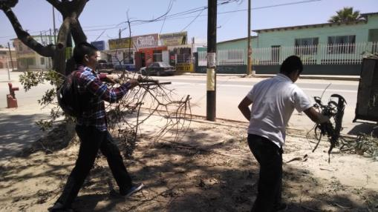
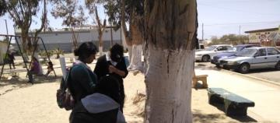
más imágenes en http://www.cbta146.edu.mx/informes.html
Alumnos del 2.-I AGROP. realizando limpieza, poda, y encalado de árboles. Las especies de árboles que predominan son Eucaliptos, Acacias y Palmeras Washingtoniana.
Ejido Padre Kino, San Quintín B.C.
Tel. (616)16 6 22 71 cbta146direccion@yahoo.com.mx
www.cbta146.edu.mx

Slide 9
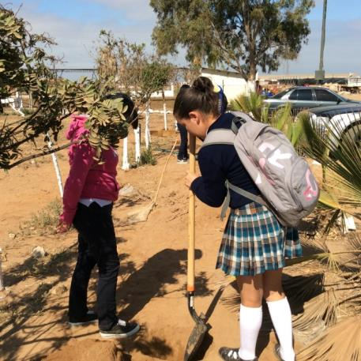
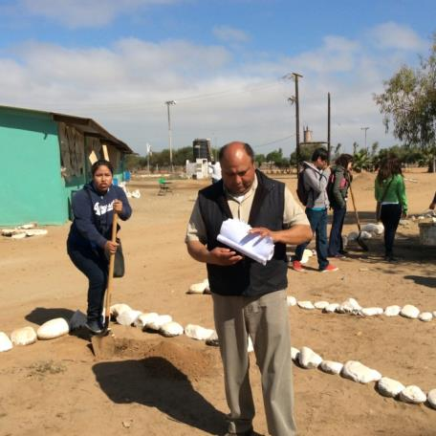
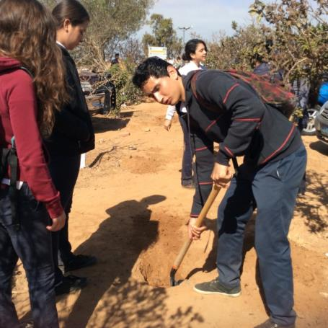
El día Jueves 29 y viernes 30 de Mayo el grupo de 2.-C coordinados por el Docente Lic. Sergio Vázquez Carbajal realizaron reforestación nuestra institución plantando arboles especia Eucaliptos, la cantidad de árboles plantados fue de 40.
más imágenes en http://www.cbta146.edu.mx/informes.html
Alumnos del 2.-C AGROP. escarbando los pozos para el plantado de árboles.
Ejido Padre Kino, San Quintín B.C.
Tel. (616)16 6 22 71 cbta146direccion@yahoo.com.mx
www.cbta146.edu.mx

Slide 10
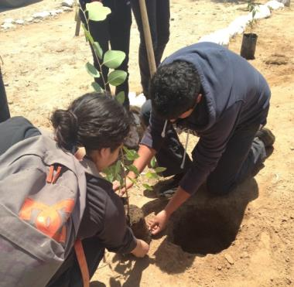
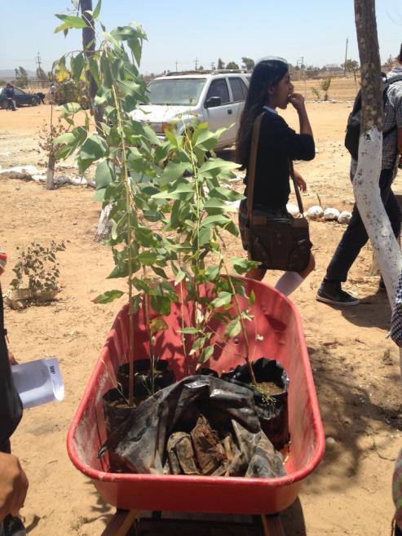
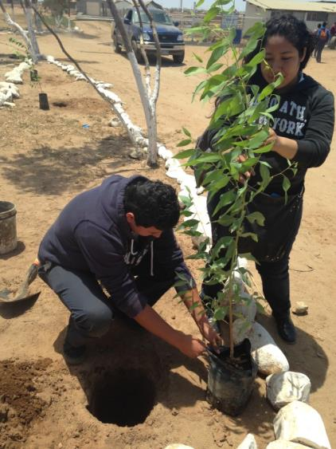
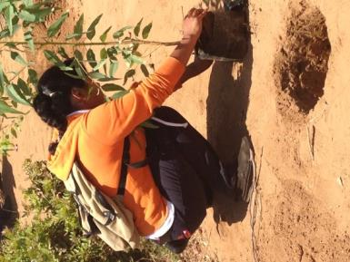
más imágenes en http://www.cbta146.edu.mx/informes.html
Alumnos del 2.-C AGROP. Plantando arboles especie Eucaliptos.
Ejido Padre Kino, San Quintín B.C.
Tel. (616)16 6 22 71 cbta146direccion@yahoo.com.mx
www.cbta146.edu.mx

Slide 11
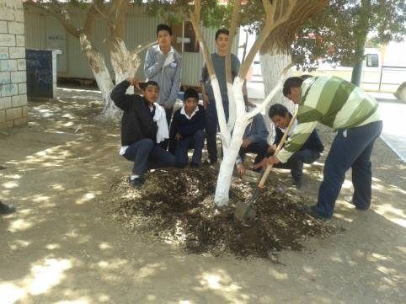
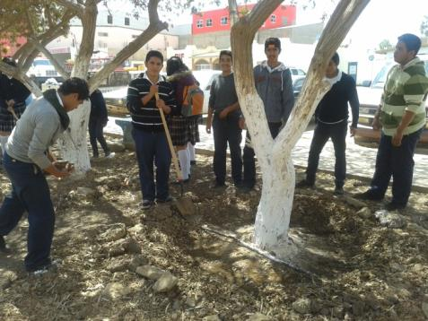
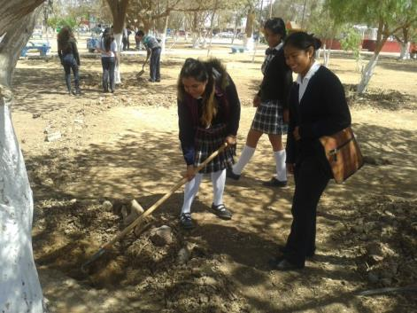
Con el apoyo del delegado de San Quintín el C. Jaime Solorio Alejandre el grupo 2.-D Agropecuario liderados por el Docente Lic. Mario Muñoz Hernández, asistieron al parque de la Col. Lázaro Cárdenas a realizar actividades de Conservación, protección y mejoramiento de las áreas verdes. Los árboles predominantes son Eucaliptos y acacias.
más imágenes en http://www.cbta146.edu.mx/informes.html
Alumnos del 2.-D AGROP. Realizando cajetes para los árboles.
Ejido Padre Kino, San Quintín B.C.
Tel. (616)16 6 22 71 cbta146direccion@yahoo.com.mx
www.cbta146.edu.mx

Slide 12
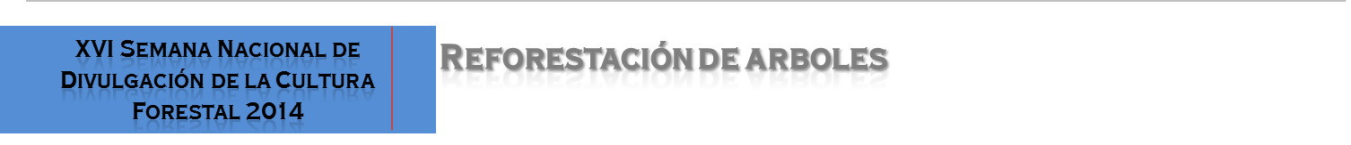
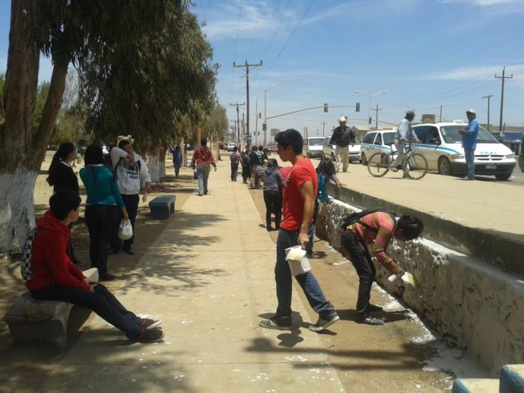
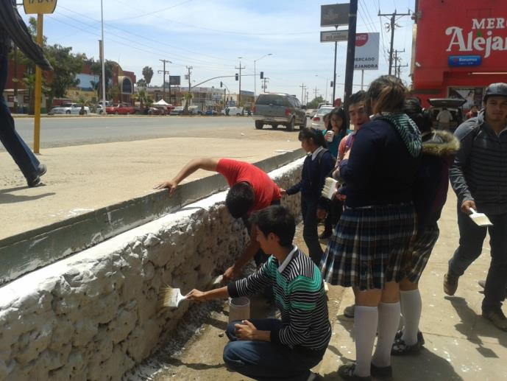
más imágenes en http://www.cbta146.edu.mx/informes.html
Alumnos del 2.-D AGROP. Realizando encalado de áreas aledañas al recinto forestal.
Ejido Padre Kino, San Quintín B.C.
Tel. (616)16 6 22 71 cbta146direccion@yahoo.com.mx
www.cbta146.edu.mx

Slide 13

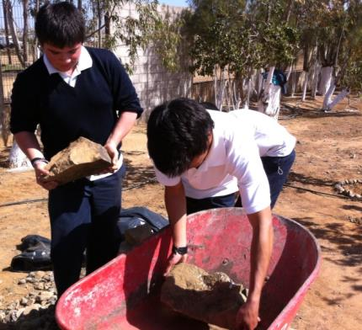
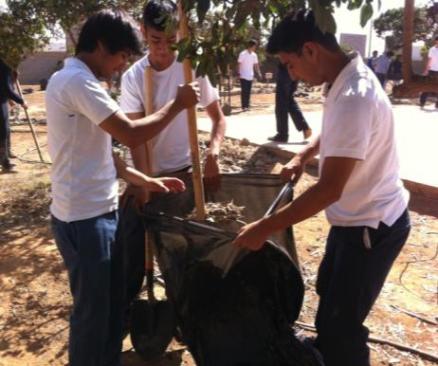
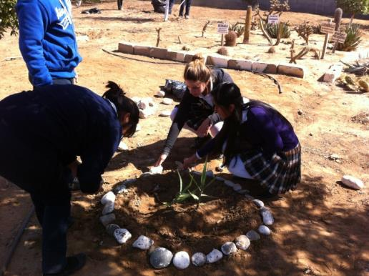
Integrantes del grupo 4.-A informática participaron en la conservación y protección de arboles especie truenos de nuestra institución, así como los cajetes de los árboles y mejoramiento de los espacios verdes, todo bajo la supervisión de la Lic. Mirna Leticia García Zazueta, Docente de nuestra institución.
más imágenes en http://www.cbta146.edu.mx/informes.html
Alumnos del 4.-A INF. Realizando limpieza y mejoramiento de las áreas verdes de nuestra institución, con arboles especie trueno.
Ejido Padre Kino, San Quintín B.C.
Tel. (616)16 6 22 71 cbta146direccion@yahoo.com.mx
www.cbta146.edu.mx

Slide 14
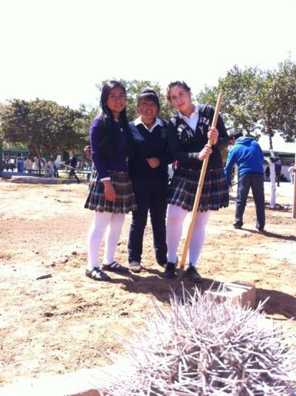
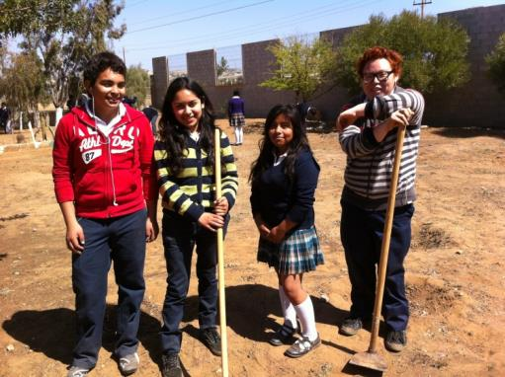
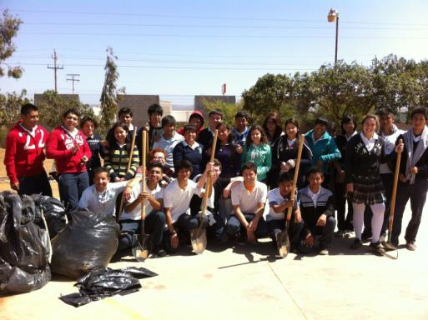
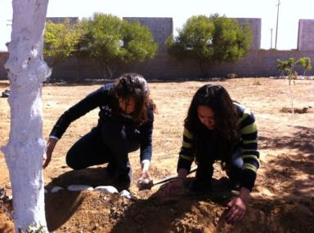
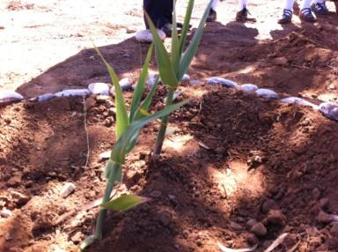

más imágenes en http://www.cbta146.edu.mx/informes.html
Alumnos del 4.-A INF. Realizando cajetes y encalado de árboles.
Ejido Padre Kino, San Quintín B.C.
Tel. (616)16 6 22 71 cbta146direccion@yahoo.com.mx
www.cbta146.edu.mx

Slide 15

La semana cultural fue llevada a cabo del 26 al 30 de mayo por personal del CBTa 146, en colaboración con las autoridades del Valle de San Quintín y Centros educativos.
Aunado a esto la Delegada de la Col. Vicente Guerrero Lic. Rocío González Salazar tuvo a bien donar arboles especie pirul chino y eucaliptos. Mismos que fueron utilizados en la reforestación realizada en la semana en mención.
Con esto se confirma el compromiso de nuestra institución en favor de la concientización y conservación y promoción de los valores en favor de la Cultura forestal de nuestro Valle de San Quintín.
Centro de Bachillerato Tecnológico agropecuario No.146
Ejido Padre Kino, San Quintín B.C.
Tel. (616)16 6 22 71 cbta146direccion@yahoo.com.mx
www.cbta146.edu.mx

